Slide 1
Confronto di SQL, NoSQL e NewSQL: un'analisi sperimentale
Presentazione Finale
Federico Tocci
Settembre 2023

Slide 2
Punti salienti
01.
Introduzione delle differenti tecnologie
02.
Scenari Applicativi
03.
Caso di studio: Applicazione pratica
04.
Prestazioni
05.
Conclusioni

Slide 3
Introduzione delle differenti Tecnologie

Slide 4



Quali sistemi sono stati utilizzati?
Ampia diffusione anche in ambito accademico
Database distribuito open-source, di facile installazione ed utilizzo
Focus sull’approccio basato sulle colonne

Slide 5
SQL - PostgreSQL
Ampia gamma di funzionalità
Scelta popolare per diverse applicazioni
Conformità agli Standard SQL
Query e operazioni portabili tra database
Affidabilità per coerenza dei dati
PostgreSQL eccelle in applicazioni che richiedono affidabilità, personalizzazione e scalabilità.
Fornisce una base solida per progetti complessi e sensibili ai dati.

Slide 6
NewSQL - CockroachDB
Architettura altamente scalabile e resiliente.
Cluster distribuiti geograficamente.
Ridondanza globale per alta disponibilità.
Garanzia di tolleranza ai guasti.
Gestione coerente e affidabile delle transazioni.
Elevata precisione e sicurezza nella gestione dei dati.
Supporto completo per il linguaggio SQL.
Consistenza dei dati su vasta scala.

Slide 7
NoSQL - Cassandra
Architettura decentralizzata che consente la scalabilità su cluster di macchine.
Adatto per gestire volumi di dati massicci e carichi di lavoro intensi.
Organizzazione in famiglie di colonne per modellazione versatile dei dati.
Elevata velocità ed efficienza per scenari ad alto traffico.
Adatto per scenari che richiedono alta affidabilità.
Non supporta operazioni di JOIN e GROUP BY(su campi non chiave).

Slide 8
Scenari Applicativi

Slide 9



I Dataset
Formula 1
Cities, States & Countries
Boston Crimes
Drivers
9 colonne
858 righe
Races
18 colonne
1103 righe
RESULTS
18 colonne
25,000 righe
CITIES
11 colonne
150,000 righe
States
9 colonne
5078 righe
Countries
18 colonne
251 righe
CRIMES
17 colonne
320,000 righe
Offense_codes
2 colonne
577 righe

Slide 10
Caso di studio: Applicazione pratica

Slide 11
Casi d’uso
Come si intende analizzare il comportamento in diversi scenari?
Formula 1
Cities, States & Countries
Boston Crimes
Ottieni l'elenco dei nomi completi dei piloti che hanno ottenuto almeno una vittoria [JOIN + WHERE]
Ottieni i dettagli delle gare, mostrando il pilota che ha ottenuto il giro più veloce e la sua velocità in ogni gara [DOPPIO JOIN]
Ottieni la media dei punti ottenuti da ciascun pilota in ciascun anno [DOPPIO JOIN + GROUP BY]
Restituisci il nome e la capitale dei paesi che si trovano nella regione "Europe" [WHERE]
Restituisci il nome e la capitale dei paesi nell'Europa che hanno almeno una città con longitudine negativa [WHERE + SUBQUERY]
Seleziona il nome delle città e il nome dello stato in cui si trovano, insieme al nome del paese e la valuta utilizzata [DOPPIO JOIN]
Seleziona il numero di incidente, il codice di reato e la descrizione del reato dalla tabella "crimes" [SELECT]
Trova il numero di reati per ciascun giorno della settimana, ordinati dal più alto al più basso [GROUP + ORDER BY]
Trova tutte le coppie di reati che sono stati commessi nella stessa data e nello stesso distretto [SELF JOIN + WHERE]

Slide 12
Analisi delle Prestazioni

Slide 13
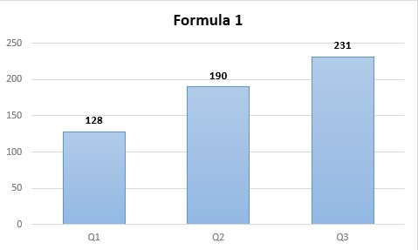
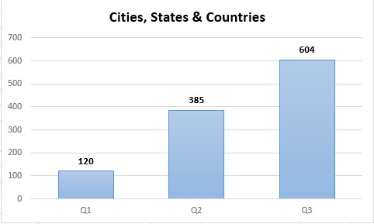
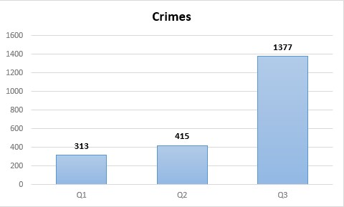
Prestazioni – SQL

Slide 14
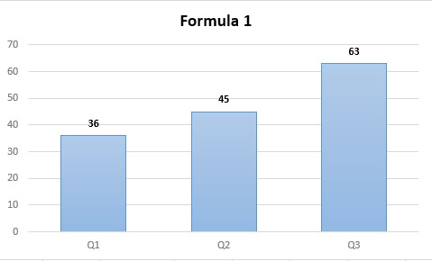
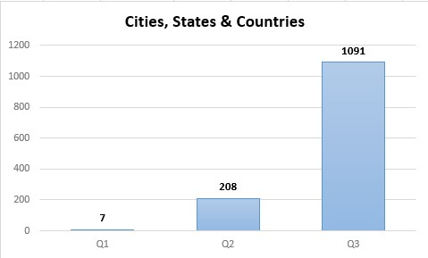
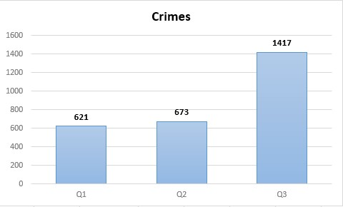
Prestazioni – NewSQL

Slide 15
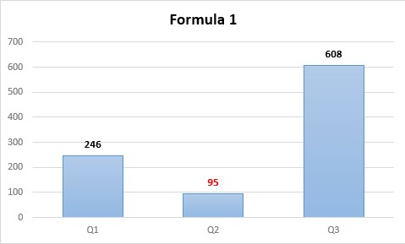
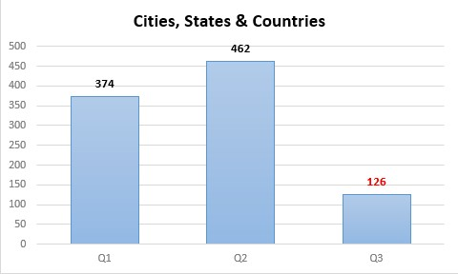
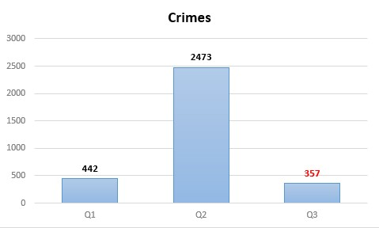
Prestazioni – NoSQL
I valori colorati in rosso rappresentano esecuzioni in cui le query sono state modificate al fine di poter essere eseguite su Cassandra.

Slide 16
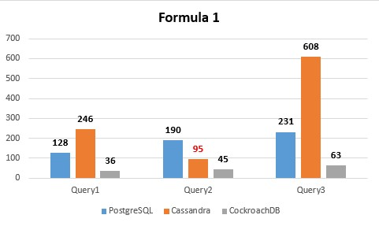
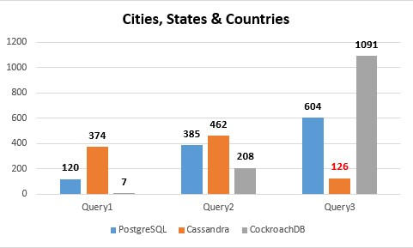
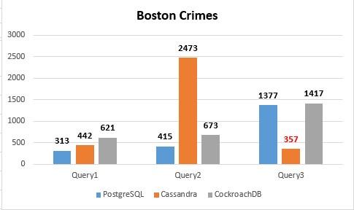
Prestazioni – Confronto Generale

Slide 17
Conclusioni
CockroachDB
Maggior efficienza in termini di tempi di esecuzione nelle diverse query analizzate.
Scelta ideale se l'obiettivo principale è ottenere prestazioni rapide e consistenti.
PostgreSQL
Utilizzo user-friendly grazie all’interfaccia molto semplice.
Prestazioni rapide in alcune query e una buona adattabilità ad altre.
Scelta affidabile quando è richiesta una gestione versatile dei dati.
Cassandra
Limitazioni in alcune tipologie di operazioni, come i JOIN complessi.
È particolarmente adatto per scenari in cui la scalabilità orizzontale e la disponibilità dei dati sono prioritari rispetto alle prestazioni in singole query.

Slide 18

Grazie per l’attenzione
Presentazione Finale
Federico Tocci
Settembre 2023

